Slide 1

Leitbild Riebeckplatz
Berater, Lokale Gutachter
Stadtrat, Planungsausschuss, GBR
Bebauungsplan
LEITBILD RIEBECKPLATZ
Städtebauwerkstatt
Bürgerbeteiligung

Slide 2
2. Vorgehen
Städtebauwerkstatt
für Leitbild Riebeckplatz
Aufstellungsbeschluss Bebauungsplan für Verwaltungsstandort im Bereich A
Aufstellungs-beschluss Teilbereich B
Aufstellungs-beschluss Teilbereich C
Aufstellungs-beschluss Teilbereich D
Realisierungs-wettbewerb für Verwaltungsstandort
Realisierungs-wettbewerb B
Realisierungs-wettbewerb C
Realisierungs-wettbewerb D
Planung Verwaltungsstandort
Planung
Vorhaben B
Planung
Vorhaben C
Planung
Vorhaben D
Realisierung Verwaltungsstandort
Realisierung Vorhaben B
Realisierung Vorhaben C
Realisierung Vorhaben D

Slide 3
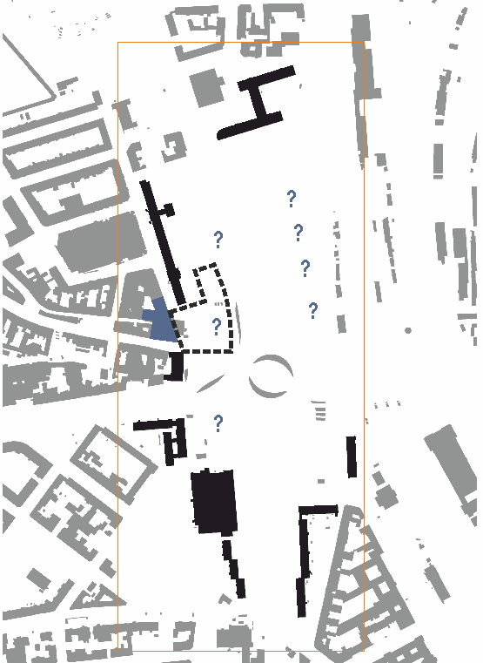
1. Städtebauwerkstatt Riebeckplatz
3 – 5 Büros erarbeiten unter Beteiligung von Bürgern, lokalen Fachleuten und der Politik eine städtebauliche Leitbildidee zum Riebeckplatz
Impulse für Dienstleistungs-schwerpunkt City Ost durch Ausbau der ICE-Strecke München- Erfurt – Berlin
Errichtung eines Verwaltungsstandortes am Riebeck-platz als Impulsgeber weiterer Investitionen
ISEK 2025 – starkes Bürgerinteresse an Weiterentwicklung Riebeckplatz
Betrachtungsrahmen

Slide 4
2. Aufstellungsbeschluss B-Plan Stadteingang Riebeckplatz
Geplant wird ein Verwaltungsgebäude für 400 bis 600 Mitarbeiter innerhalb eines von der Städtebauwerkstatt definierten und vom Stadtrat beschlossenen städtebaulichen Leitbildes
A
B
A
Teilbereich für vorhabenbezogene Bebauungsplanung
D
C
B-Planbereich Verwaltungsstandort

Slide 5
3. Realisierungswettbewerb
Auslobung eines Realisierungswettbewerbs für ein Verwaltungsgebäude auf Grundlage des Ergebnisses der Städtebaulichen Werkstatt
Wettbewerbsgebiet

Slide 6
3. Entwurf Zeitschiene
April 2014 öffentliche Auftaktveranstaltung für Bürgerbeteiligung zur Aufgabenstellung, Einbeziehung Gestaltungsbeirat in Prozess
Mai 2014 Auswertung Bürgerbeteiligung und Formulierung Aufgabenstellung
Juni 2014 Durchführung Städtebauwerkstatt
Juni 2014 Startschuss für B-Planverfahren A (Aufstellungsbeschluss)
Juli 2014 öffentliche Ausstellung der Ergebnisse der Städtebauwerkstatt und Rückkopplung mit Bürgerschaft
Ende 2014 Stadtratsentscheidung über Leitbild Riebeckplatz / Start Realisierungswettbewerb Verwaltungsgebäude
Anfang 2015 Entscheidung Realisierungswettbewerb
Mitte 2015 Offenlage B-Plan A
Anfang 2016 Satzungsbeschluss B-Plan A
2016 - 2018 Planungs- und Bauphase Verwaltungsgebäude
Ende 2018 Fertigstellung

